Slide 1
Literaturrecherche online
Jacqueline Miehling
Zentralbibliothek

Slide 2
Was Sie heute erwartet:
Literaturrecherche allgemein
OPAC und Fernleihe: selbständig erschienene Literatur finden und beschaffen
Digitale Bibliothek: unselbständige Literatur finden und beschaffen (Zeitschriftenartikel usw.)
Normen
Literaturverwaltung mit Citavi

Slide 3
1. Literaturrecherche allgemein

Slide 4
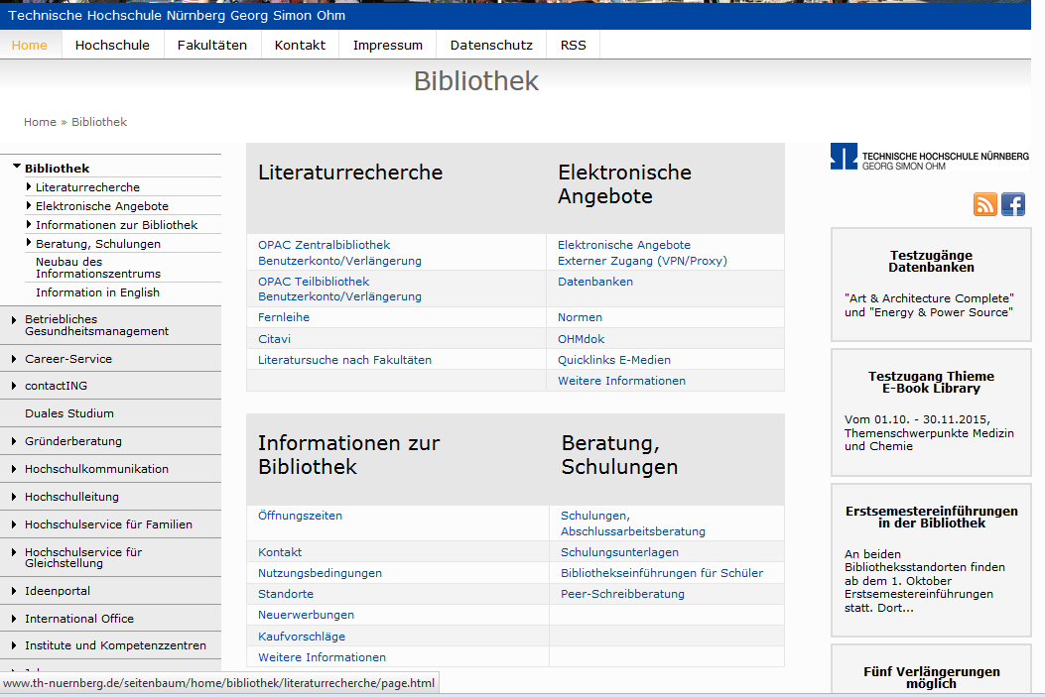
Hier finden Sie uns: www.th-nuernberg.de/bib

Slide 5
Wie gehe ich bei einer Literaturrecherche vor?
Ein paar Tipps!

Slide 6
Tipp:
Schlagwörter zu Ihrem Thema finden!
Verwandten Begriffen, Synonymen, Ober- und Unterbegriffen, englische Begriffe: Kombinationen überlegen
Stichworte → „Brandschutz im Bestand : Wohngebäude und betreutes Wohnen “
(Alle Wörter im Titel des Werkes)
Schlagworte → Gebäude ,Betreutes Wohnen ,Alter ,Modernisierung <Bauwesen> ,Brandschutz
Notation → ZI 4090
(Bauingenieurwesen - Bauphysik, Baustoffe, Bauschäden - Brandverhalten von Bauteilen, Feuerschutz)

Slide 7

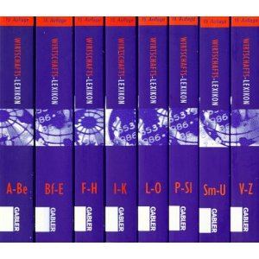

2. Tipp:
Enzyklopädien, Lexika usw. für die Begriffsuche nutzen.
Beispiele: Brockhaus, Encyclopaedia Britannica, Fachlexikon usw.

Slide 8
Publikationstypen und ihre Aktualität
Arbeitsberichte
Forschungsberichte
News-Gruppen
➔ Kongressberichte
Patente
➔ Zeitschriftenaufsätze
➔ Dissertation
➔ Fachbuch
➔ Handbuch
➔ Lehrbuch

Slide 9
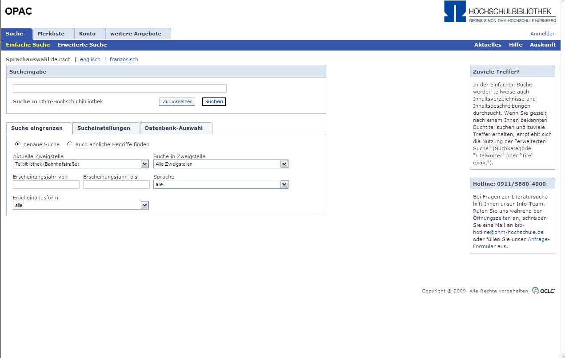
3. Tipp:
Zur Recherche für selbstständige Literatur (Bücher, Zeitschriften usw.) den OPAC nutzen!

Slide 10





4. Tipp:
Für unselbstständige Literatur (Aufsätze, Artikel) Literaturdatenbanken nutzen.
Bsp.:

Slide 11
Selbständiges Werk
Unselbständiges Werk
Monographie
Zeitschrift
Ricken, Herbert:
Der Bauingenieur: Geschichte eines Berufes/ Herbert Ricken. – Berlin : Verlag für Bauwesen, 2009. – 352 S.
ISBN: 978-3-345-00266-3
Suche im OPAC
(Bibliothekskatalog)
Zeitschriftenartikel
Kapitel in einer Monographie
Piller, Georg:
Sicher konstruieren - Unfälle vermeiden.
In: VDMA Nachrichten, Jg 92 (2013), H. 4, S. 20-21
Suche in Literaturdatenbanken
Technische Hochschule Nürnberg Georg Simon Ohm – Hochschulbibliothek
www.th-nuernberg.de/bib

Slide 12
5. Tipp:
Auch auf die Schlagwörter und Literaturverzeichnisse der gefundenen und relevanten Literatur achten!

Slide 13
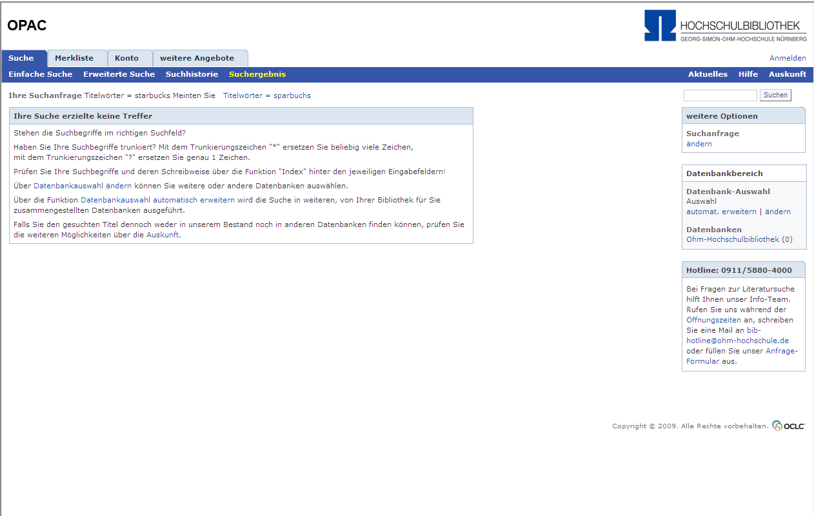
6. Tipp:
Fernleihe nutzen!

Slide 14

7. Tipp:
Das Team der Bibliothek fragen!

Slide 15
2. OPAC und Fernleihe

Slide 16
Was finde ich im OPAC?
Weist gesamten Bestand der Hochschulbibliothek nach
Recherchierbar sind:
  Bücher, E-Books
  Zeitschriften/Zeitungen (print, elektronisch)
  CDs/DVDs, CD-Roms, BluRays
Artikel und Aufsätze sind nicht über den OPAC recherchierbar!
Zusatzfunktionen:
  Benutzerkonto einsehen
  Leihfristen verlängern
  Vormerken
  Fernleihe

Slide 17
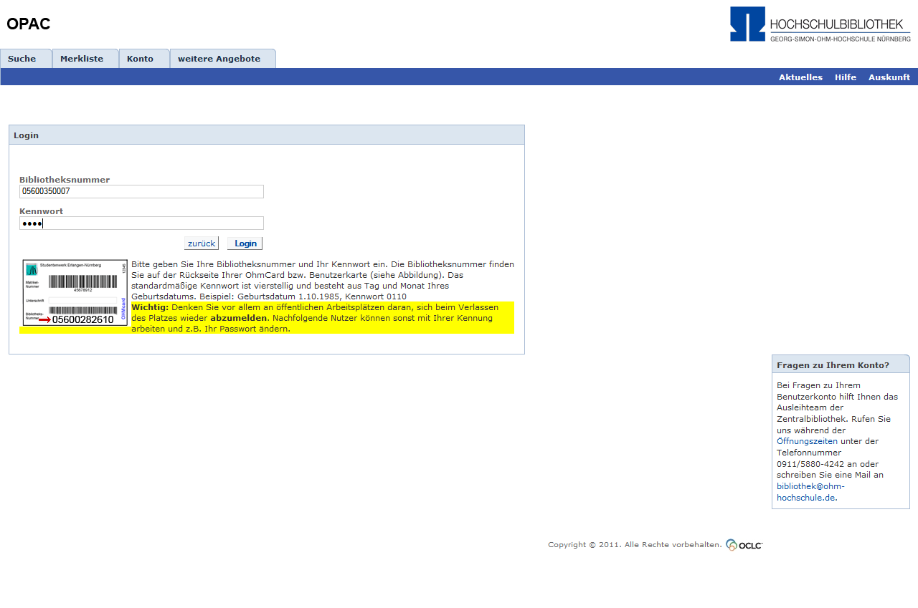
Passwort:
Geburtstag 25.03.1989 ➔ Passwort 2503

Slide 18
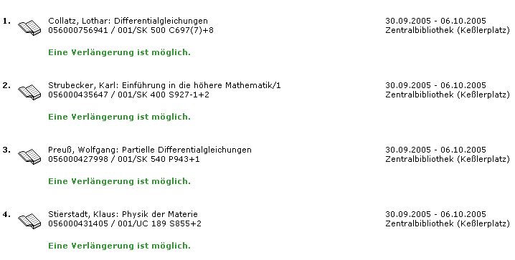
Leihfristverlängerung
1. ANMELDEN!
2. Konto aufrufen
3. KLICK!
Weitere Services:
Titel vormerken
Fernleihe
Merkliste

Slide 19
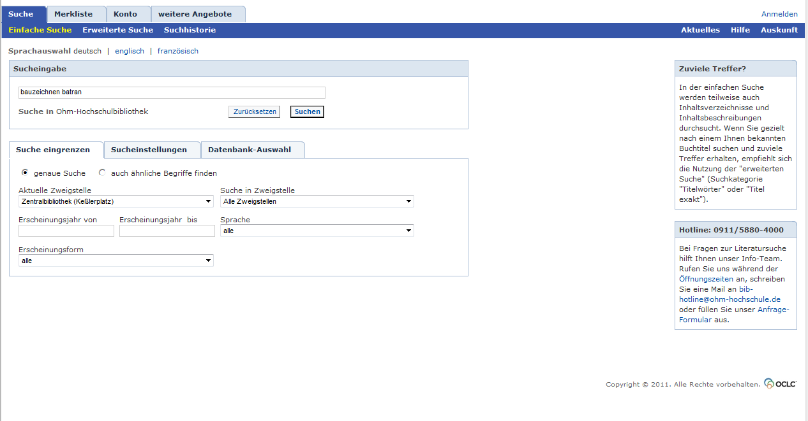
Einfache Suche

Slide 20
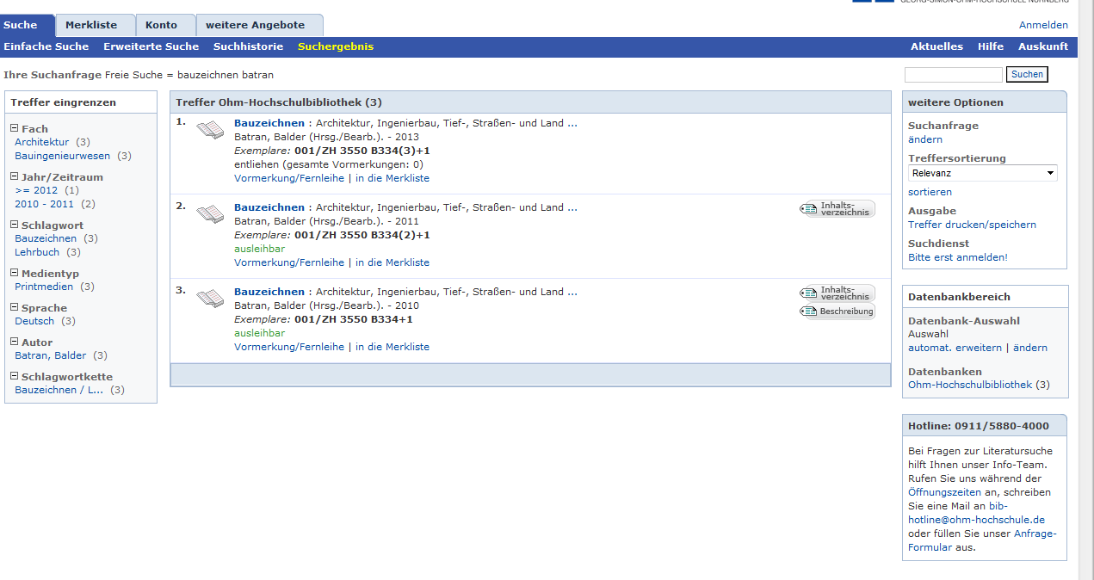

Slide 21
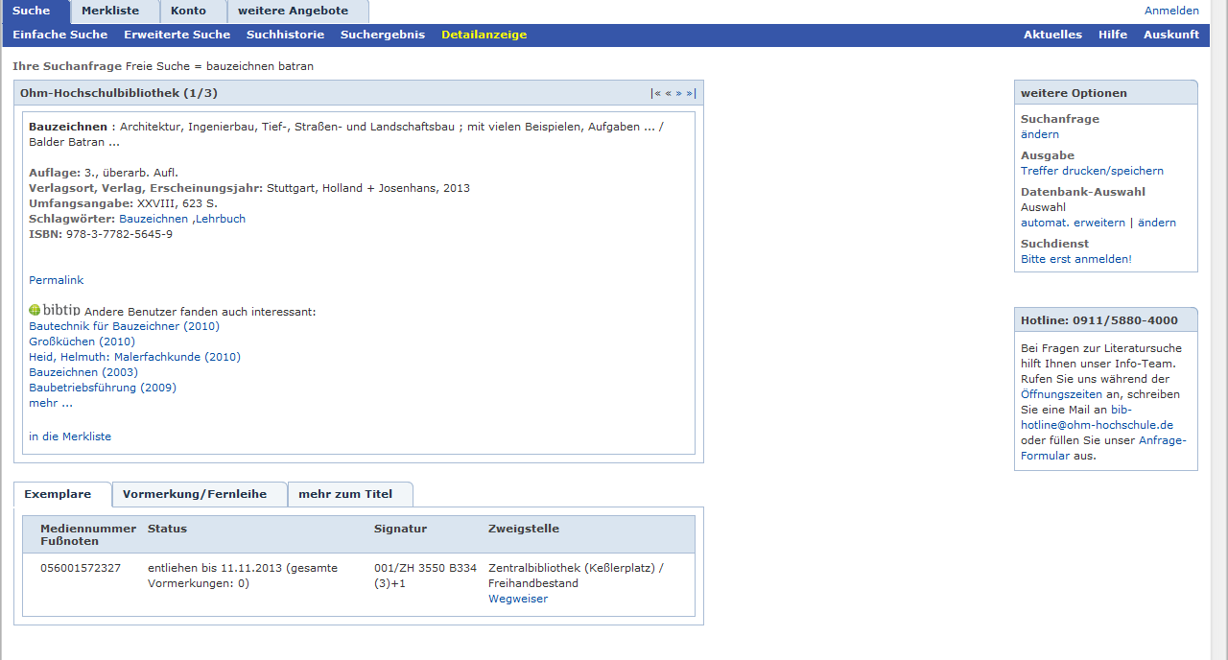

Slide 22
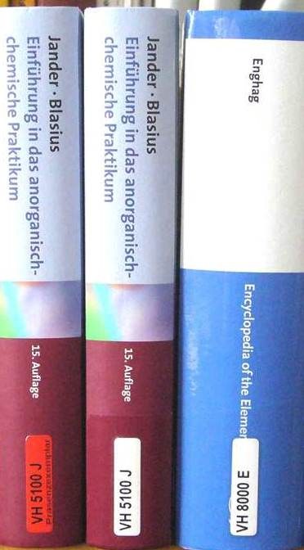
Signatur:
Standortnachweis in der Bibliothek
Beispiel:
  001/VH 5100 J94(2)+1
Standorte:
001 Zentralbibliothek, Freihandbestand
003 Zentralbibliothek, aktuelle Zeitschriftenhefte
007 Zentralbibliothek, Zeitschriftenbände
501 Teilbibliothek
503 Zeitschriften, im Zeitschriftenleseraum
Notation
Anhänge
Standort
Erster Buchstabe des Verfassers

Slide 23
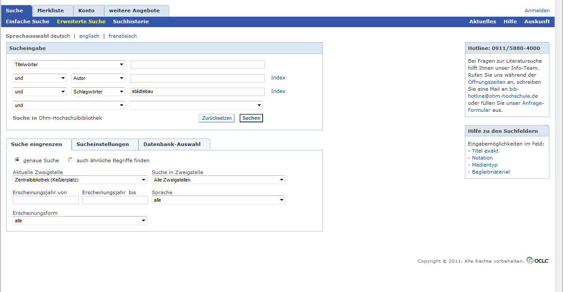

Slide 24
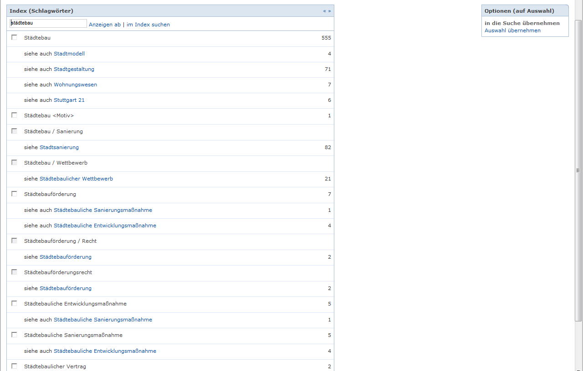

Slide 25
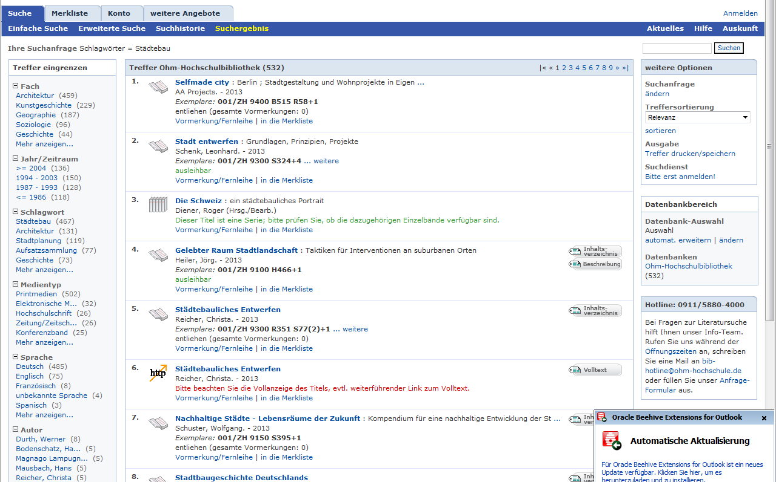
E-Book

Slide 26
Übung
Suchen Sie nach dem Buch „Stahlbau“ von Christian Petersen.
Wie oft besitzt die Bibliothek das Buch?
Ist es gerade entliehen? Wenn ja, können Sie es vormerken?
Sie finden 2 Treffer von 2013. Was stellen Sie fest, wenn Sie beide Treffer miteinander vergleichen?

Slide 27
Fernleihe
Fernleihe ist die Lieferung von Literatur aus einer anderen Bibliothek
  Eine Fernleihe ist nicht möglich, wenn der gewünschte Titel an einer Nürnberger Bibliothek vorhanden ist.
  Die Fernleihe von Büchern ist kostenlos
  Die Lieferfrist schwankt stark, 2 Wochen sind ein Richtwert.
  Wenn es einmal schnell gehen muss: Dokumentlieferdienst SUBITO (www.subito-doc.de). Aufsätze in 3 Arbeitstagen für 6,50 €;
  Buchausleihe: 9 € + Rückporto.
  Die Fernleihe ist nur nach der Benutzeranmeldung verfügbar!

Slide 28
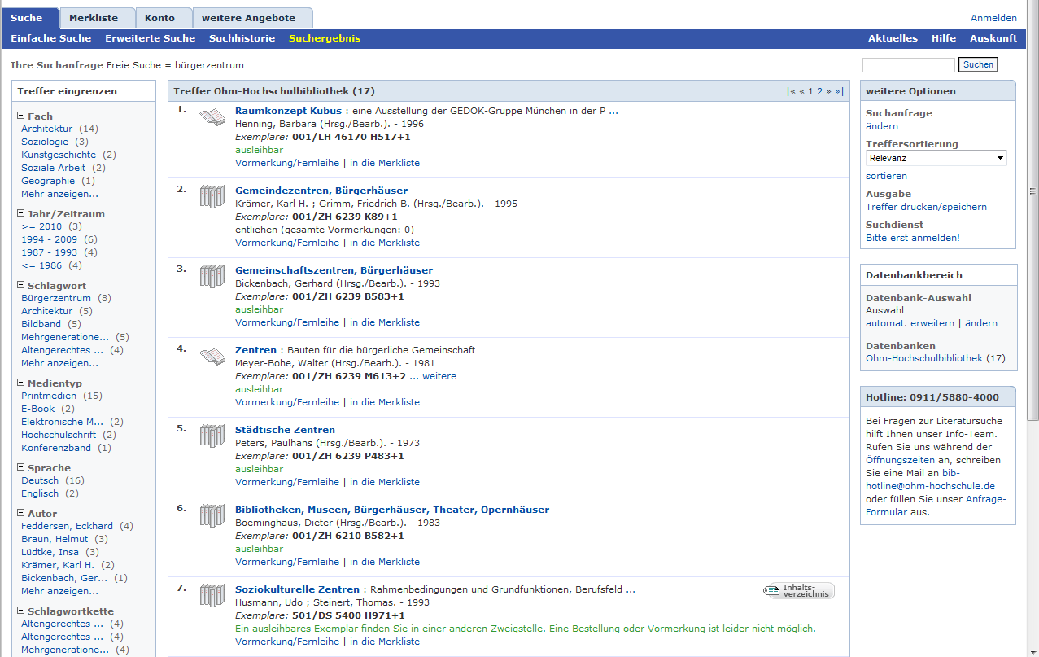

Slide 29
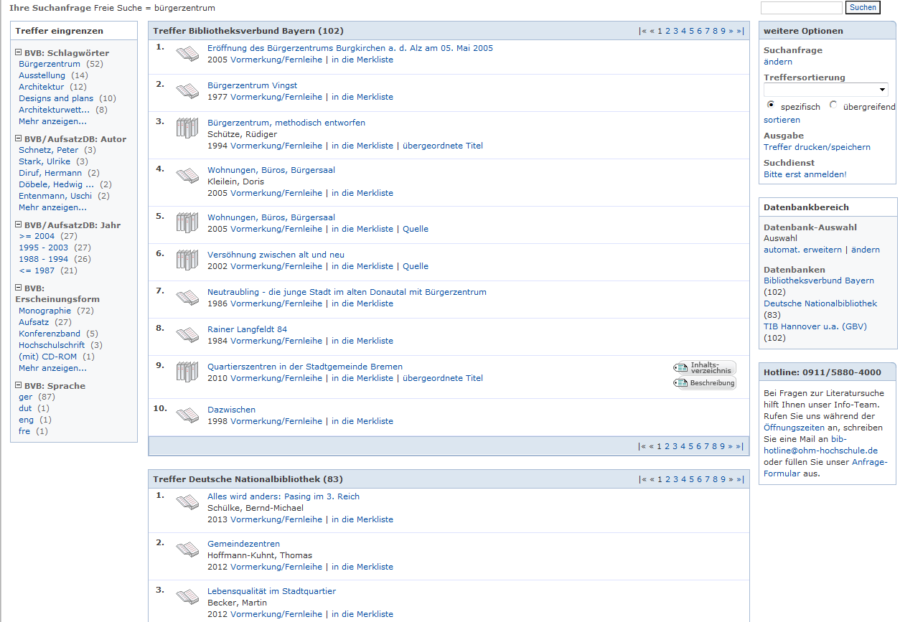

Slide 30
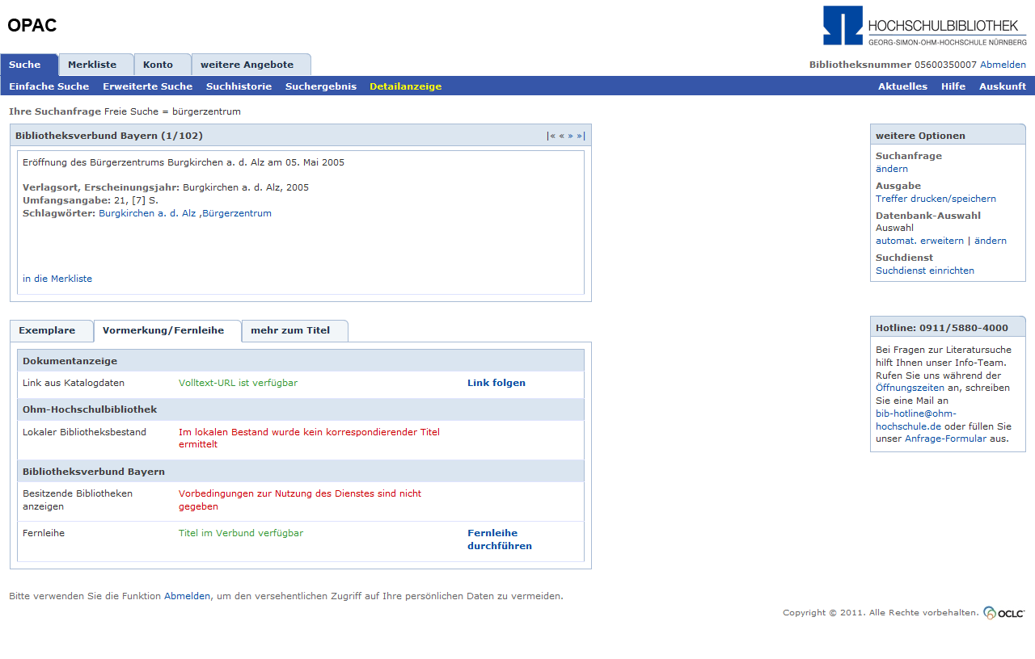
Anmelden!

Slide 31
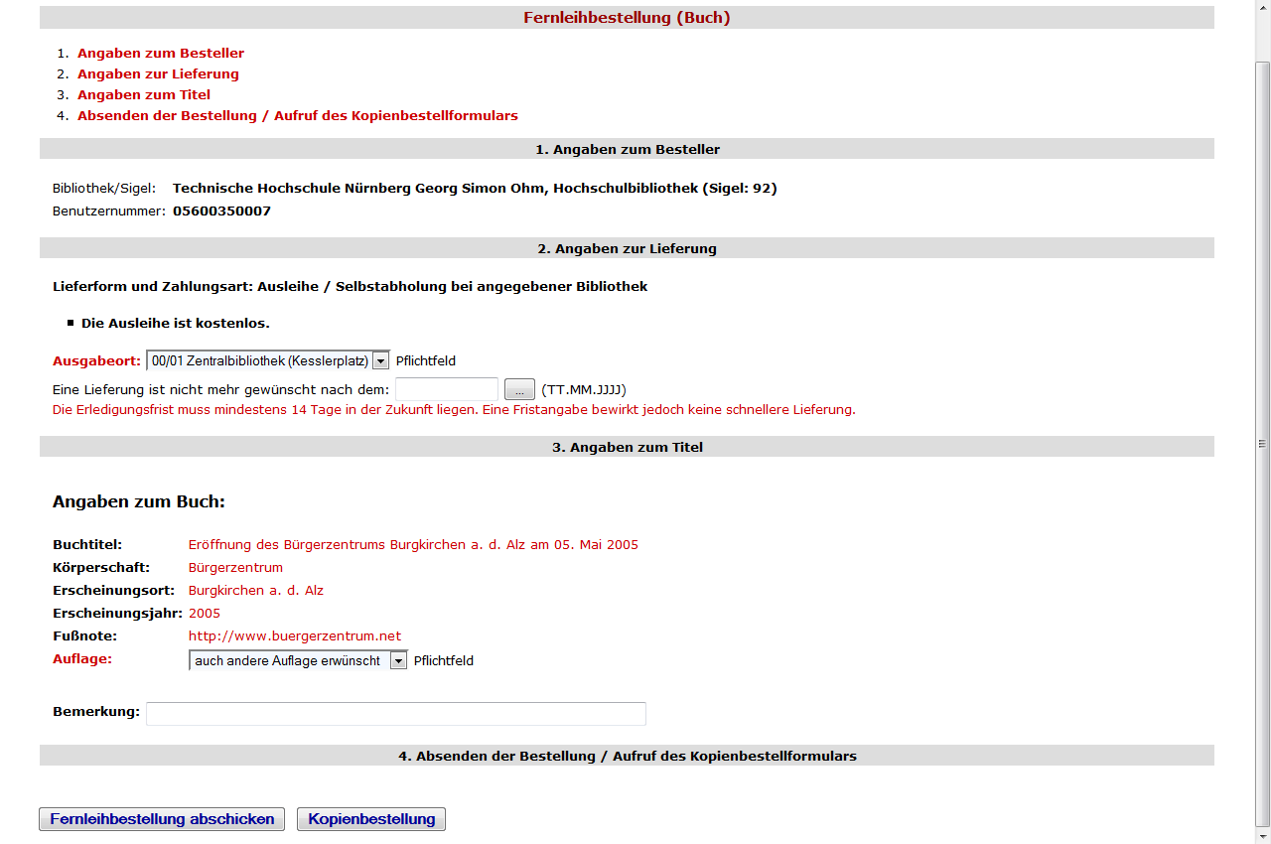

Slide 32
Übung
Mit welcher Arbeit hat der Ex-Verteidigungsminister Karl-Theodor zu Guttenberg im Jahr 2007 promoviert?
Versuchen Sie das Werk per Fernleihe zu bestellen! (Schicken Sie die Bestellung aber nicht ab!)
Wie gehen Sie vor? In welchen bayerischen Bibliotheken ist das Buch vorhanden?

Slide 33
3. Die digitale Bibliothek

Slide 34
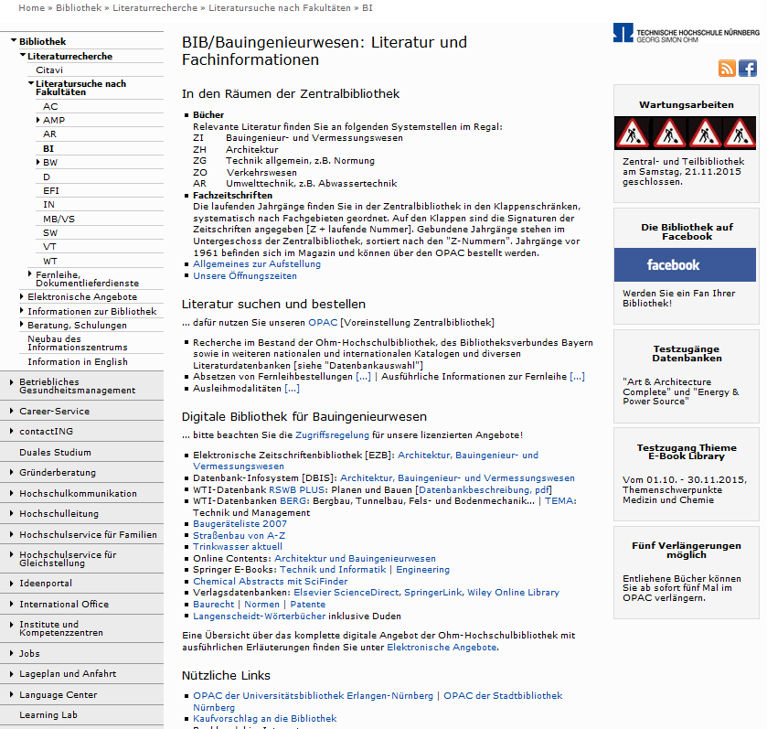

Slide 35
Aufsatzsuche
(gefunden werden können sowohl elektronische als auch gedruckte Aufsätze!)
RSWB Plus
WTI Frankfurt
Zeitschriften-Verlage:
SpringerLink, Wiley InterScience…
→ Volltextzugriff gekennzeichnet → Direktlink
Perinorm (DIN und internationale Normen, VDI-Richtlinien), VDE-Vorschriften
Einen Überblick über sämtliche relevante Fachdatenbanken erhalten Sie im Datenbank-Infosystem (DBIS):
DBIS/Architektur, Bauingenieur- und Vermessungswesen

Slide 36
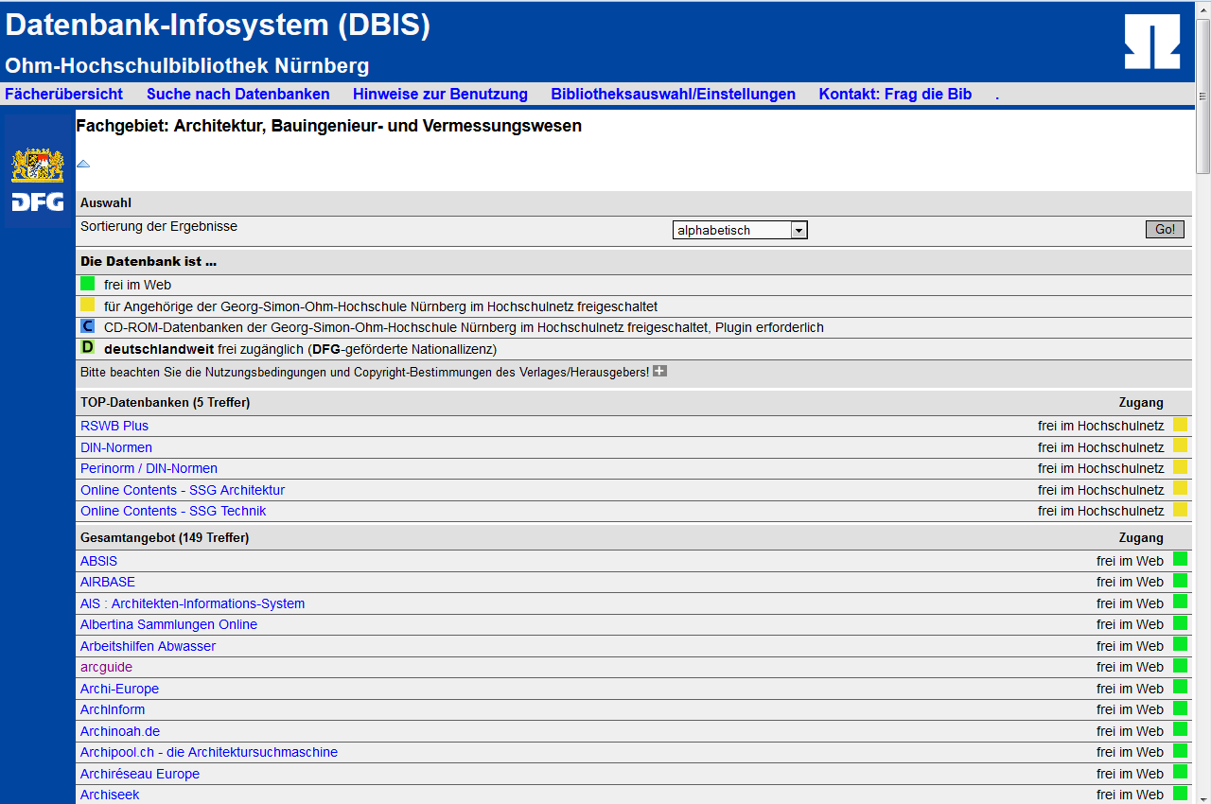

Slide 37
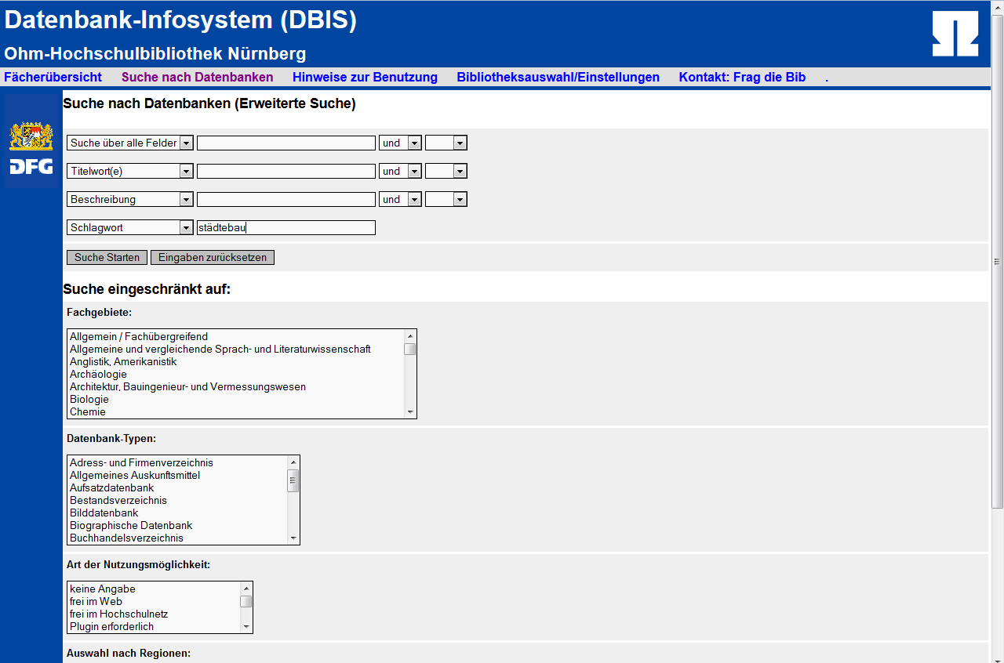
Suche nach Themen in DBIS:
Zeigt Datenbanken zum Thema Städtebau

Slide 38
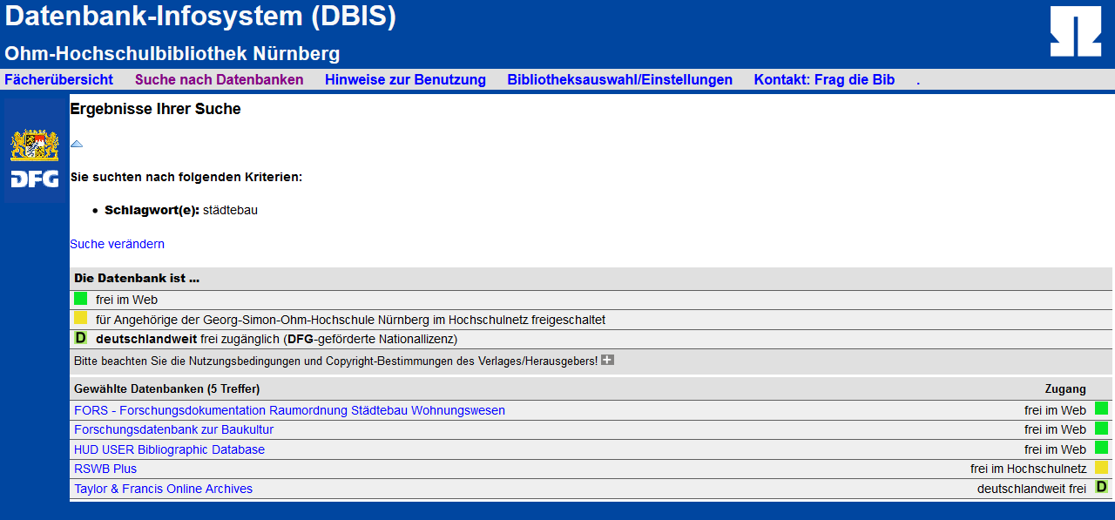

Slide 39
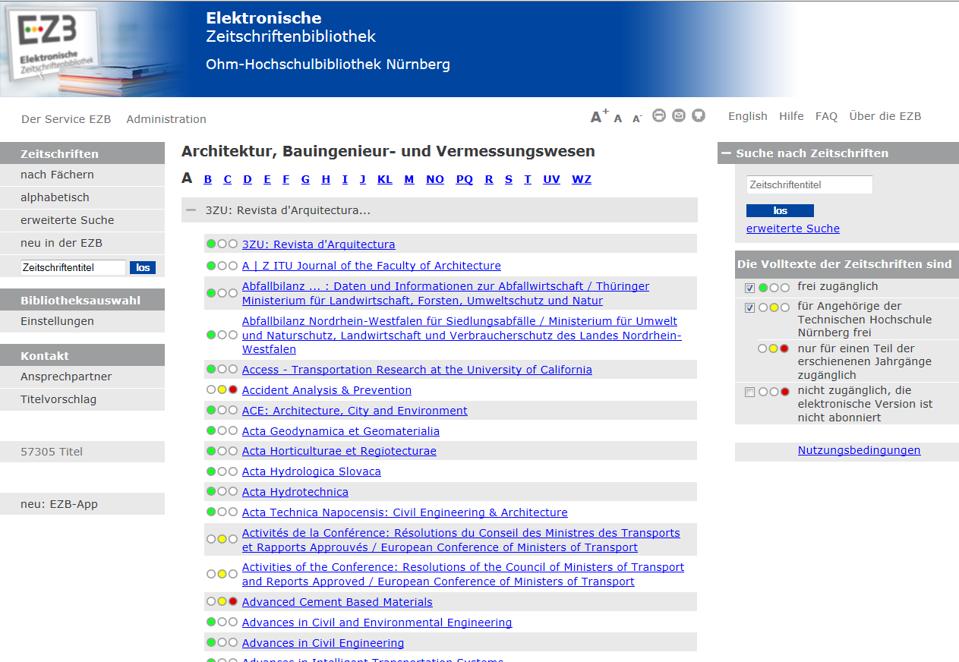
E-Journals: lizensierte Volltexte abrufbar (teilweise nur eingeschränkter Zugriff auf einzelne Jahrgänge

Slide 41
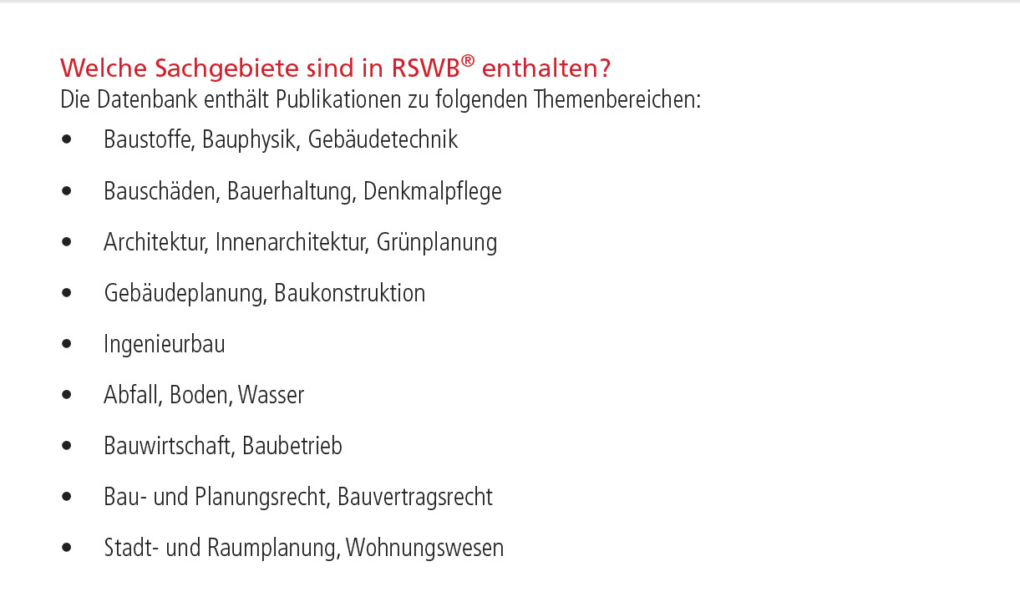
Beschreibung RSWB

Slide 42
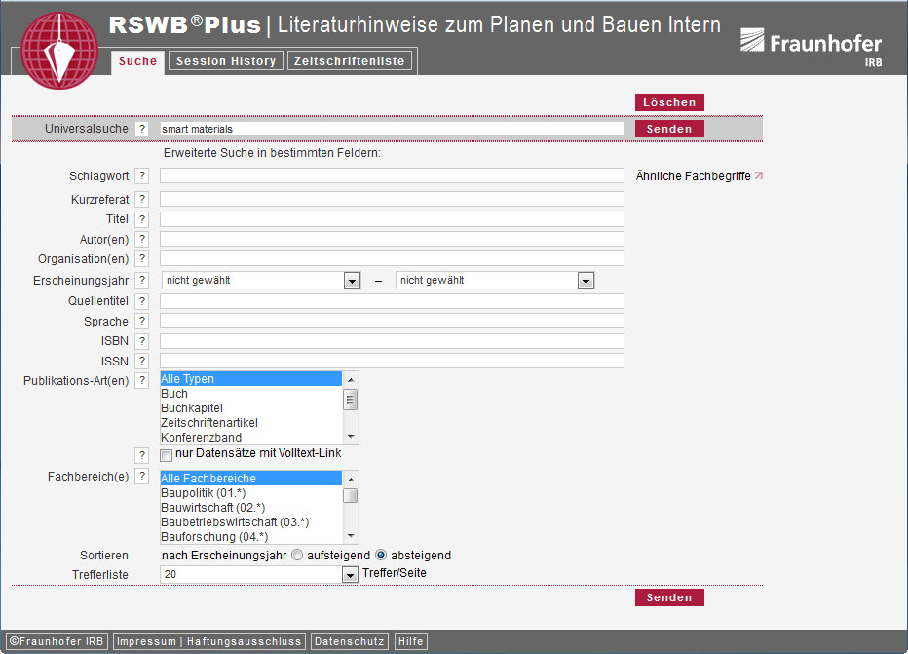

Slide 43
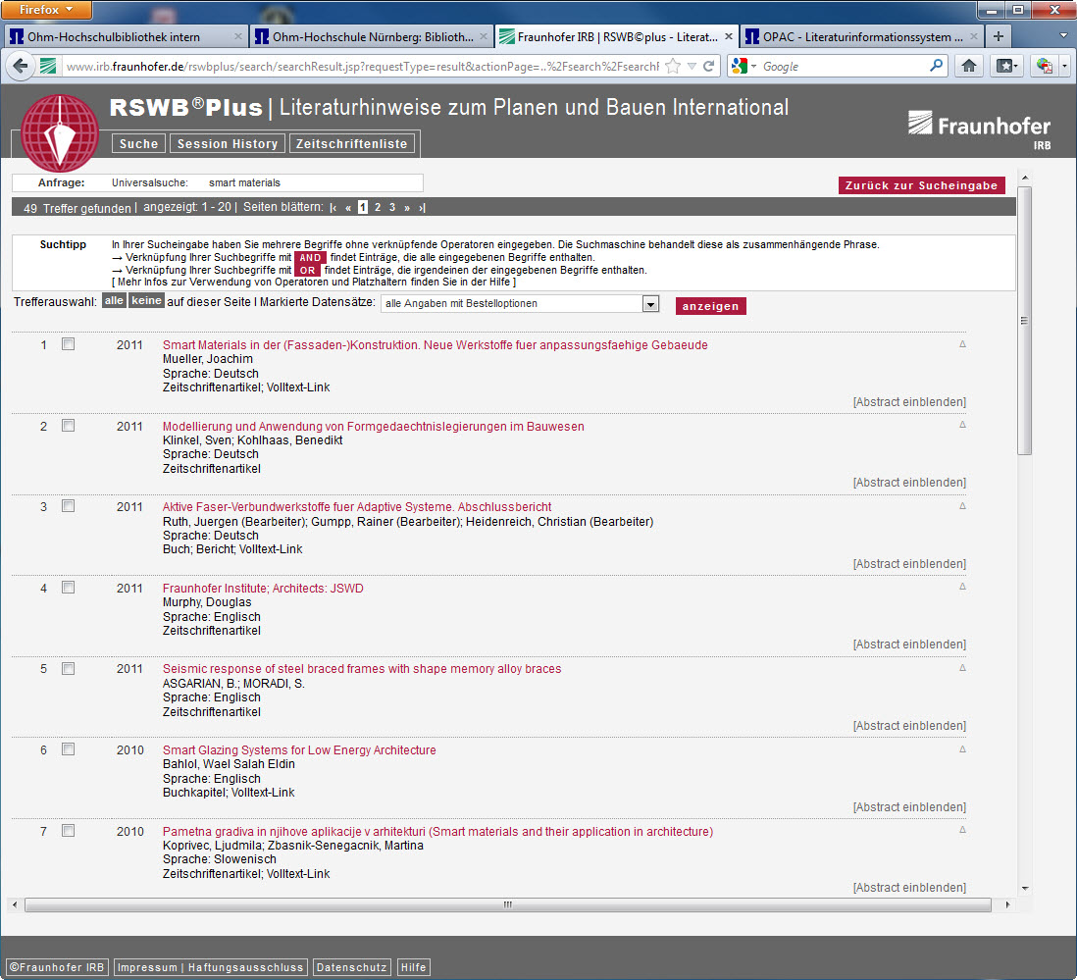

Slide 44
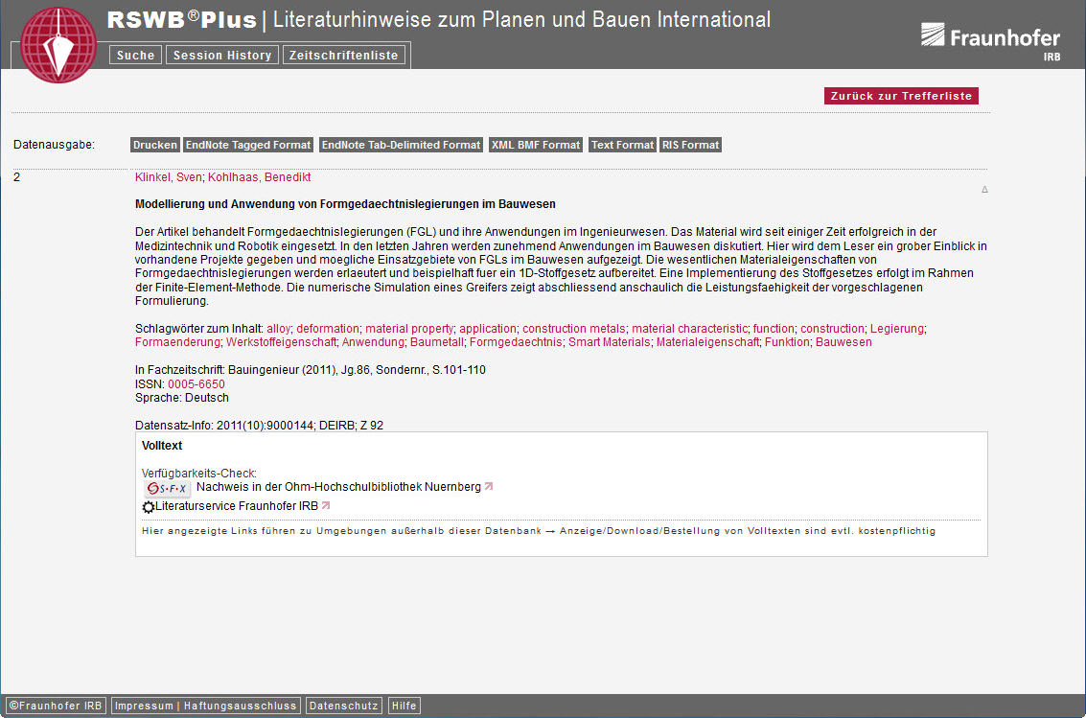

Slide 45
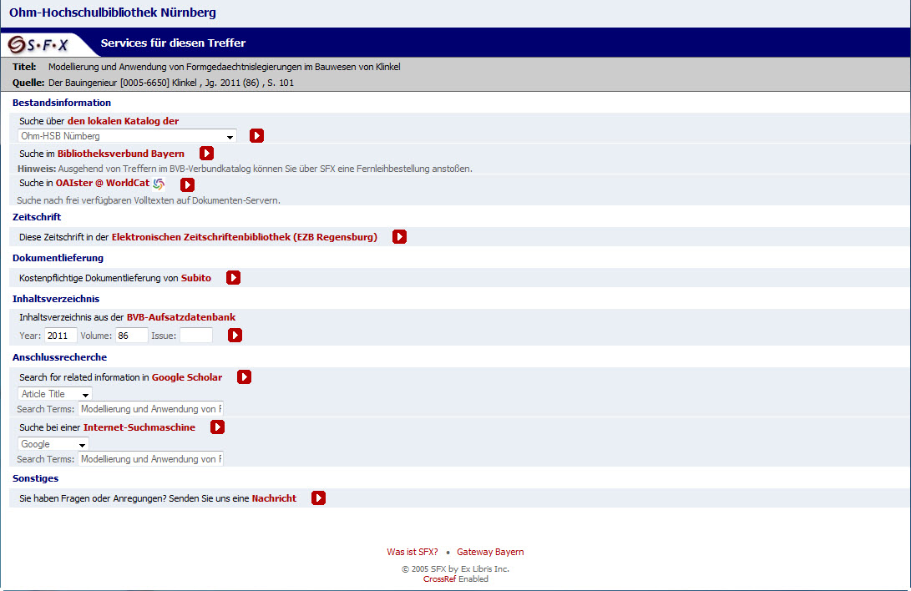

Slide 46
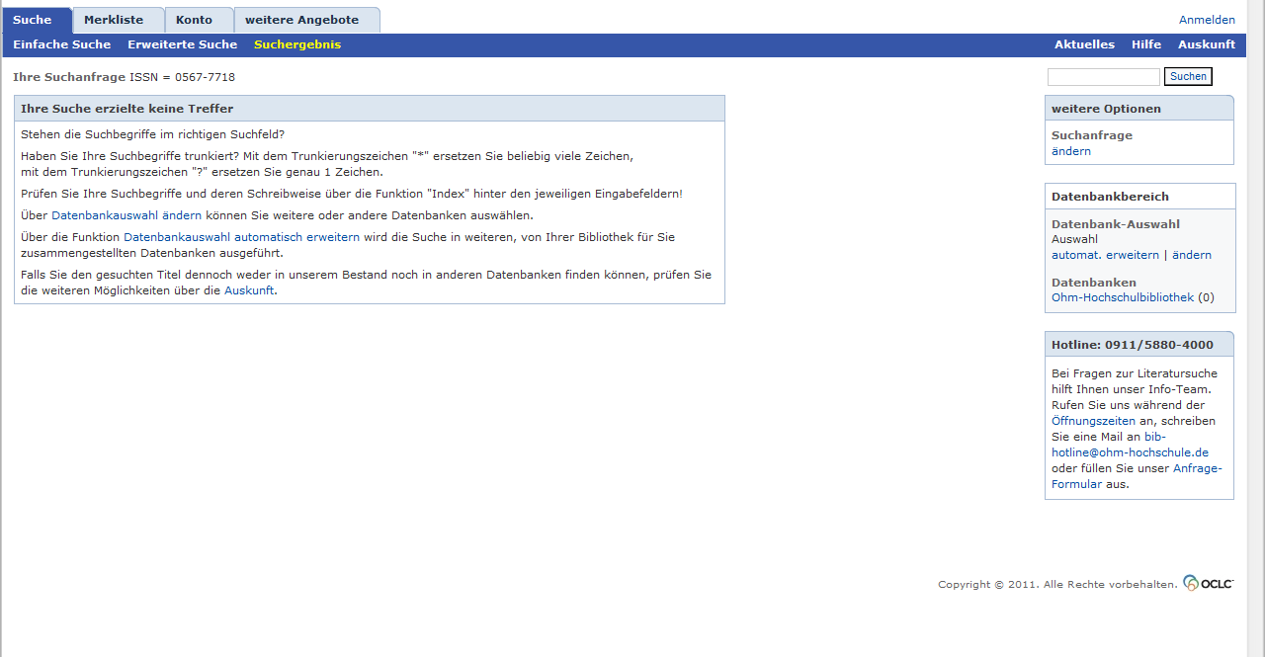

Slide 47
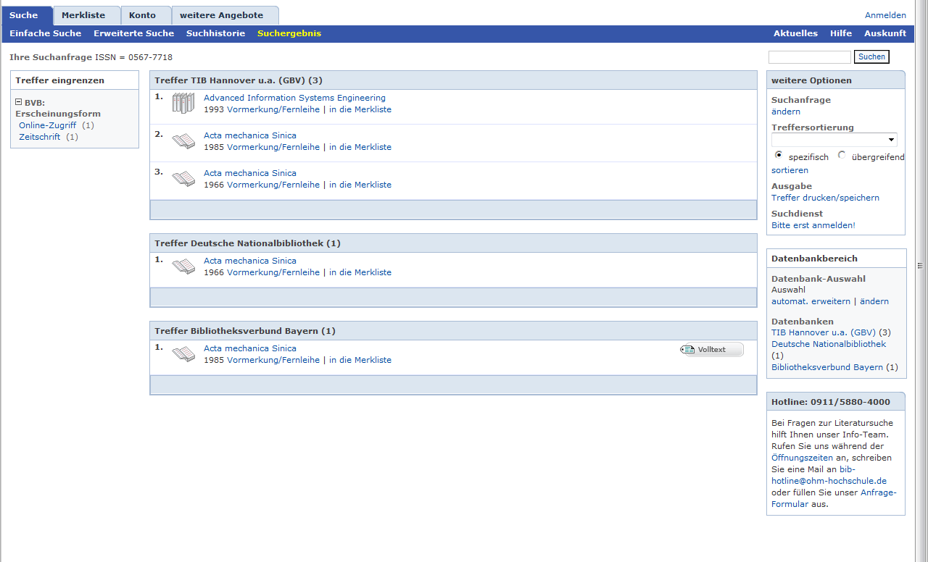

Slide 48
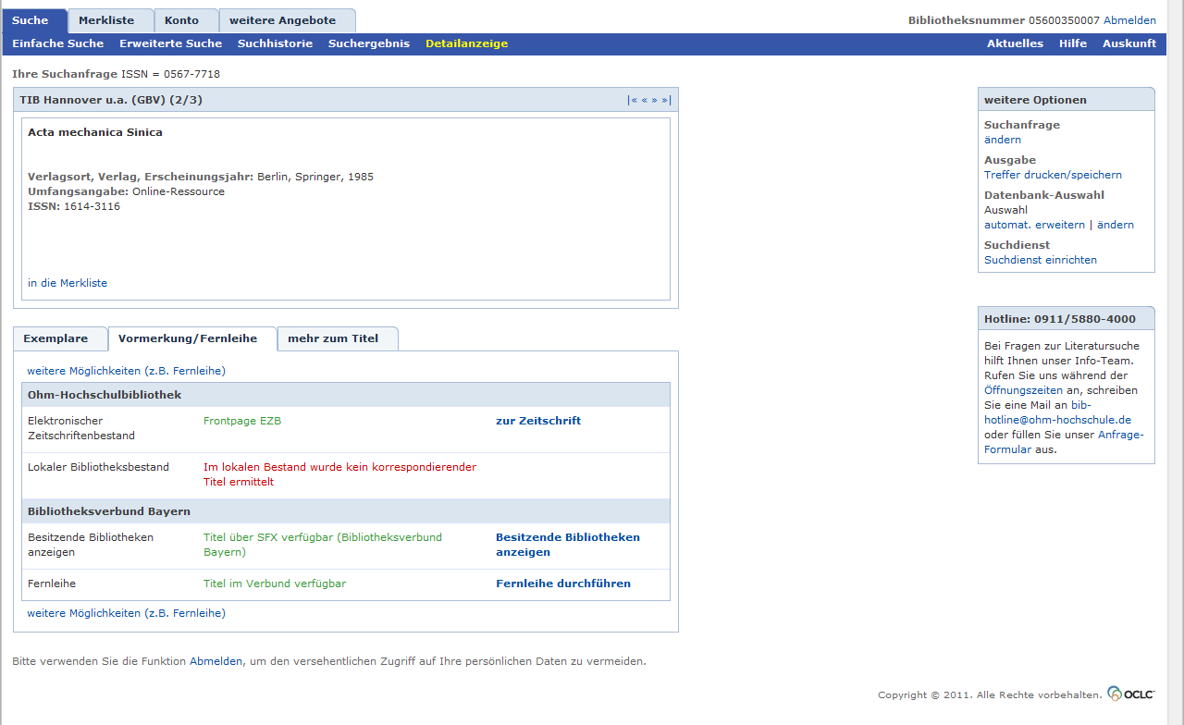

Slide 49
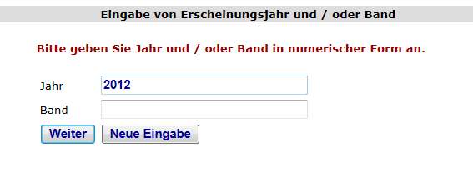
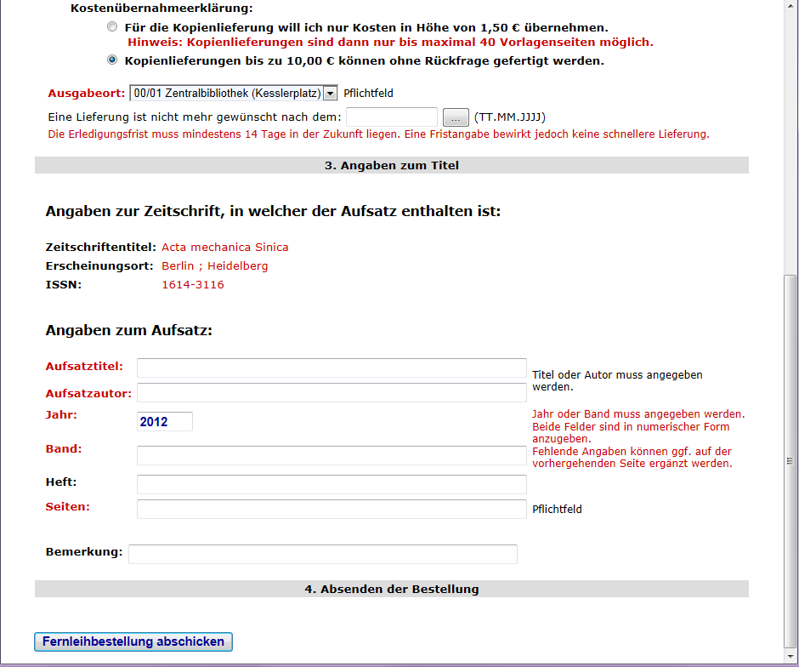
Angaben aus der RSWB übernehmen! Wichtig: Jahr, Heft und Seitenzahlen!

Slide 50
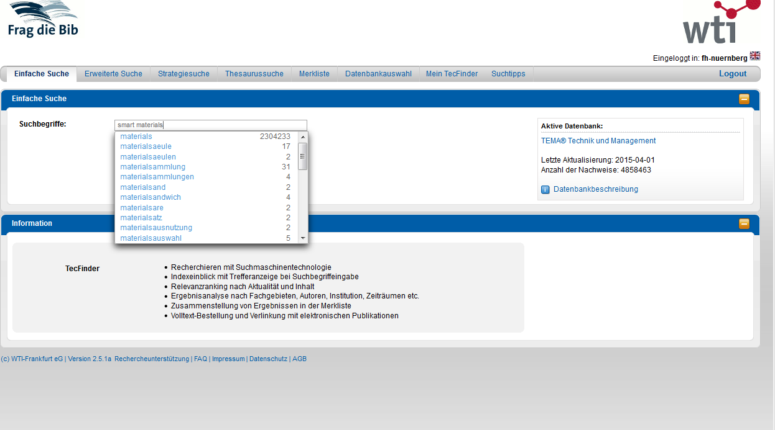
WTI-Frankfurt - TEMA

Slide 51
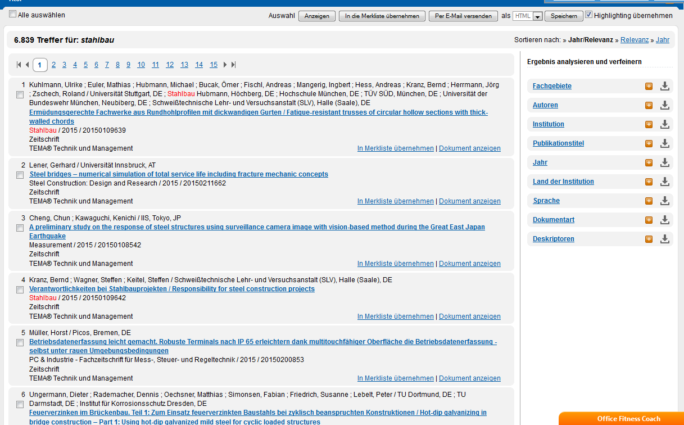

Slide 52
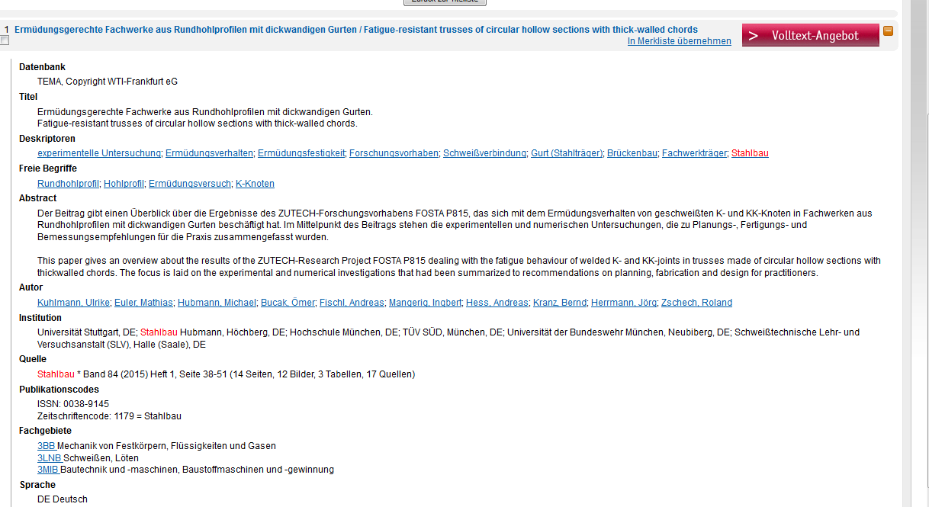

Slide 53
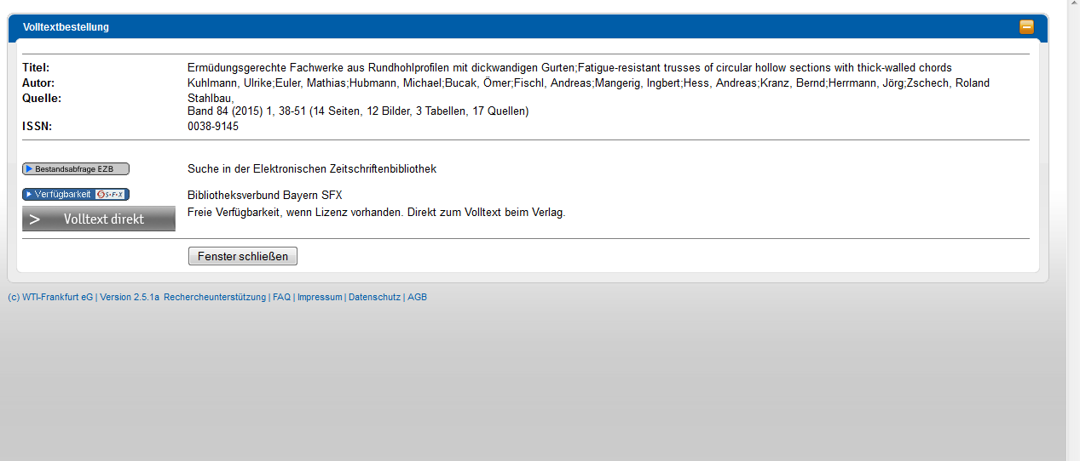
Volltext direkt: funktioniert nur, wenn die Hochschule den Volltext lizensiert hat
Ansonsten: SFX wie in RSWB Plus

Slide 54
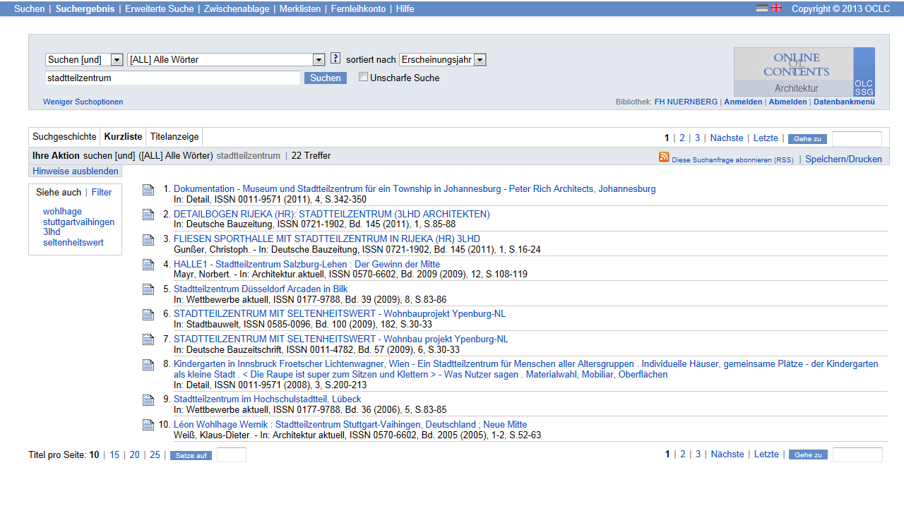
Online Contents Architektur

Slide 55
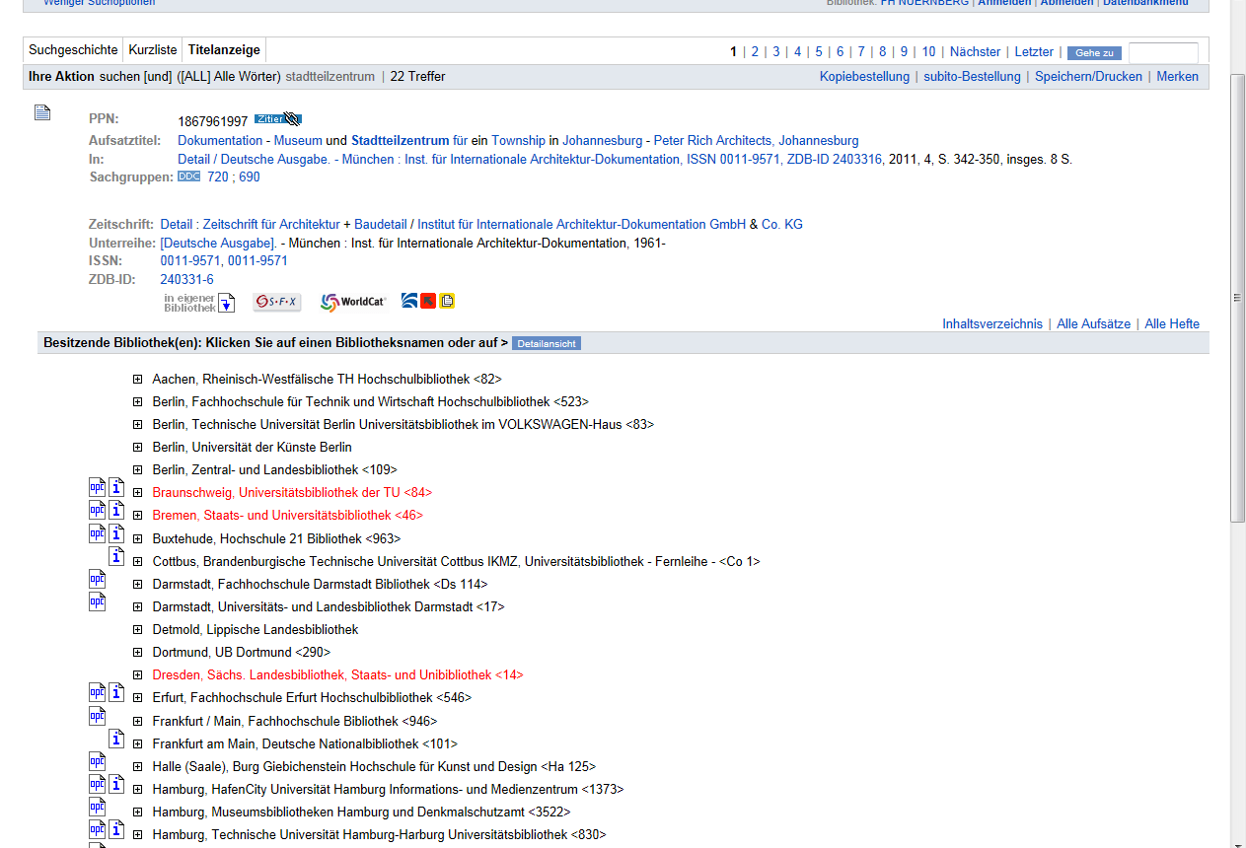

Slide 56
Wie komme ich an die Aufsätze etc.?
Es gibt drei Möglichkeiten:
1. Volltext ist verfügbar
→ PDF downloaden
2. Zeitschrift in unserer Bibliothek vorhanden
→ Jahrgang und Seitenzahlen notieren und kopieren
3. Zeitschrift nicht von der Ohm-Hochschulbibliothek abonniert
→ Fernleihe! (oder Bibliothek selbst aufsuchen)

Slide 57
Übungen
Suche Sie in RSWB Plus und SpingerLink nach Literatur zu Ihrer Bachelorarbeit. Nutzen Sie bei Bedarf auch die anderen vorgestellten Datenbanken.

Slide 58
4. Normen

Slide 59

Normen
Perinorm
campusweiten Zugriff auf DIN-Normen und die VDI-Richtlinien im Volltext
bibliographisches Rechercheinstrument für europäische und internationale Normen
Am Normen-PC in der Zentralbibliothek: VDE-Vorschriften

Slide 60
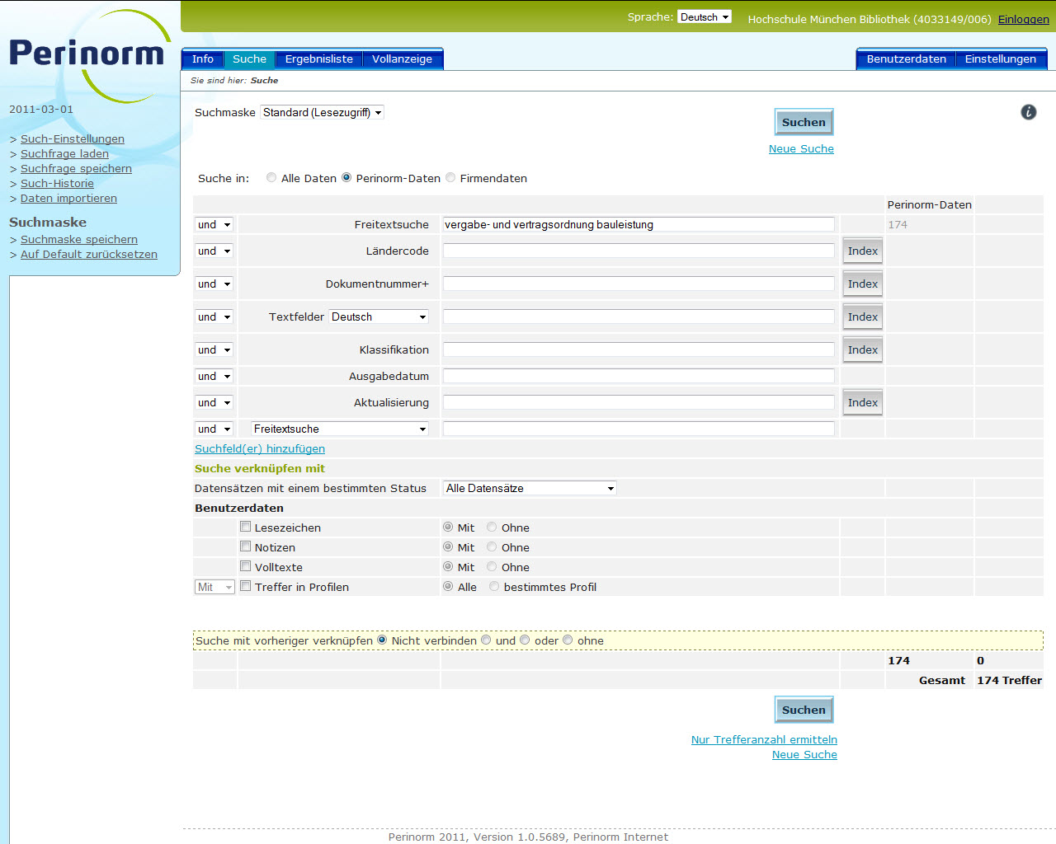

Slide 61
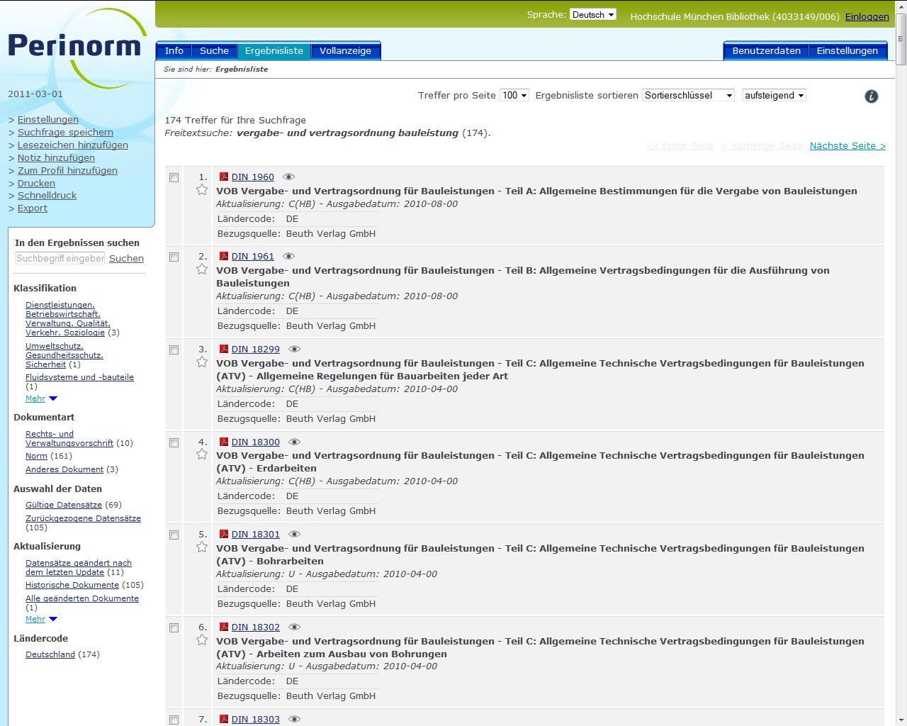

Slide 62
Sämtliche Informationen und Links sind über unsere Homepage der Bibliothek zugänglich bzw. über die Fakultätsseite „Literatursuche nach Fakultäten/AC“.
Neue Angebote werden über Newsblöcke bekannt gemacht.
Hotline: bib-hotline@th-nuernberg.de 0911 / 5880 – 4242
… oder direkt am Info-Schalter in der Bibliothek!

